Slide 1
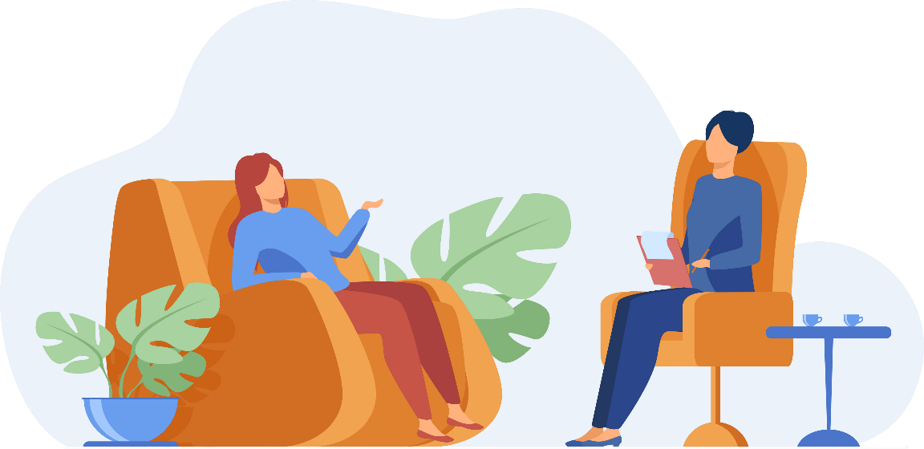
Mein Arbeitstag Tagesablauf

Slide 2
Welcher Wochentag ist heute?
Щовівторка я ходжу в кіно.
У вівторок я слухаю музику
Сьогодні вівторок
Ц
Ц
Ц
Malzeiten
Akivitӓten
Wochentage
Tageszeiten

Slide 3
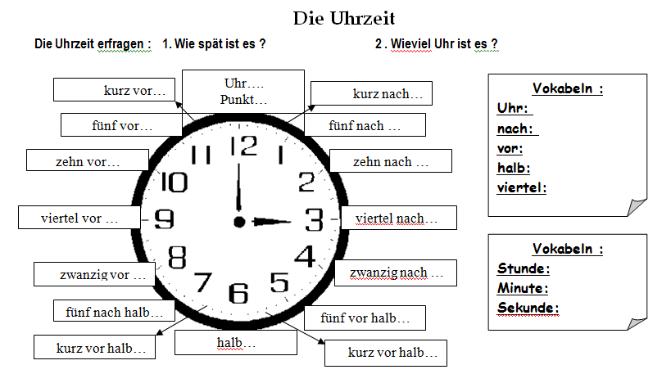

Slide 4
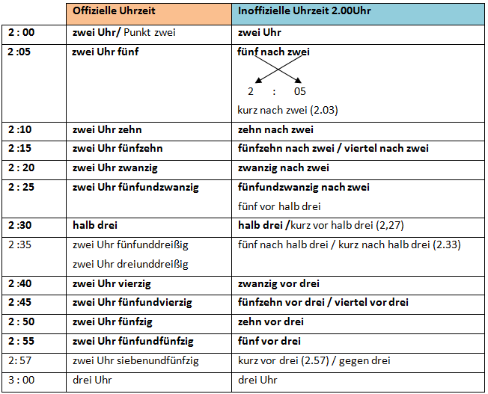
Übung 1 : Wie spät ist es ?
8 : 55 Es ist ………………………………
6 : 30 Es ist ………………………………
4 : 25 Es ist ………………………………
5 : 10 Es ist ………………………………
11 : 35 Es ist ………………………………
18 : 15 Es ist ………………………………
7 : 20 Es ist ………………………………
20 : 40 Es ist ………………………………
9 : 45 Es ist ……………………………
24 : 00 Es ist ………………………………
10 : 30 Es ist ………………………………
13 : 50 Es ist ………………………………
9 : 25 Es ist ………………………………
16 : 35 Es ist ………………………………

Slide 5
Übung11. Erzählen Sie über Monikas Tagesablauf wie im Beispiel.
Beispiel: 7.10 (aufstehen) – Um zehn nach sieben steht Monika auf.
7.20 (ins Bad gehen) - __________________________________________________
7.25 (sich Zähne putzen) - _______________________________________________
7.30 (frühstücken) - ____________________________________________________
7.45 (mit dem Bus zur Uni fahren) - _______________________________________
8.00 (der Unterricht, beginnen) - __________________________________________
13.50 (nach Hause gehen) - ______________________________________________
14.10 (zu Mittag essen) - ________________________________________________
14.20 (die Mutter, helfen) - ______________________________________________
15.45 – 17.00 (Hausaufgaben machen) - ____________________________________
17.20 (ins Schwimmbad gehen) - _________________________________________
18.30 – 19.10 (fernsehen) - ______________________________________________
19.20 (zu Abend essen) - ________________________________________________
19.40 – 20.00 (die Freundin, telefonieren mit D.) - ____________________________
20.10 – 22.45 (Freunde treffen) - _________________________________________
23.00 (ins Bett gehen) - _________________________________________________
23.10 – 7.20 (schlafen) - ________________________________________________

Slide 6
Übung 12. Lesen Sie bitte und übersetzen den Text! MEIN ARBEITSTAG
Ich stehe gewöhnlich um 7 Uhr auf. Dann gehe ich ins Badezimmer, wasche mich mit dem Wasser, putze mir die Zähne und ziehe mich an. Das Frühstück steht schon auf dem Tisch. Zum Frühstück esse ich belegte Brötchen und trinke Tee, manchmal Kaffee oder Saft. Zum Frühstück brauche ich 15 Minuten.
Um 7.45 verließ ich das Haus und ging zum Unterricht. Gewöhnlich ging ich zu Fuß. Mein Schulweg nimmt mir 15 Minuten.
Täglich habe ich 6-7 Stunden. Der Unterricht beginnt um 8.30. Jede Stunde dauert 120 Minuten. Wir haben kleine (10 Minuten) oder große (25 Minuten) Pause.

Slide 7
Nach den Stunden gehe ich nach Hause zu Fuß. Zu Hause esse ich zu Mittag. Ich esse Suppe, Kartoffeln mit Fleisch oder Fisch, Salate, trinke Saft. Dann mache ich die Hausaufgaben. Ich brauche gewöhnlich 3- 4 Stunden dafür.
Am Abend sehe ich fern, lese Bücher, höre Musik, unterhalte mich mit den Freunden. Das Abendeessen ist gewöhnlich kalt. Dreimal in der Woche gehe ich in den Sportsaal. Ich triebe Sporttanz. Um 11. Uhr abends gehe ich zu Bett.

Slide 8
1. Wann stehe ich gewöhnlich auf?
2. Wohin gehe ich dann?
3.Was esse ich zum Frühstück?
4. Wann verließ ich das Haus?
5. Wie viele Stunden habe ich täglich?
6. Wann beginnt der Unterricht?
7. Wie lange dauert jede Stunde?
8. Wie lange dauert die Pause?
9. Wann gehe ich nach Hause?
10.Was esse ich zu Mittag?
11. Wann mache ich die Hausaufgaben?
12. Was mache ich am Abend?
13. Wann gehe ich zu Bett?

Slide 9
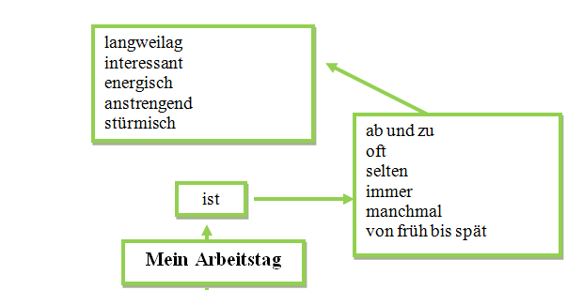

Slide 10
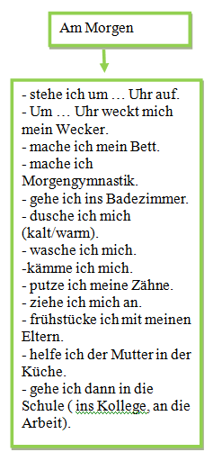
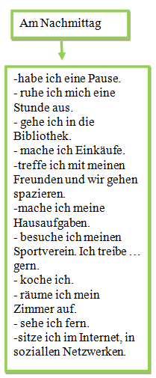
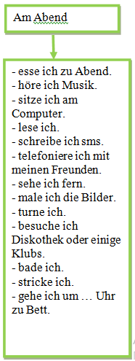

Slide 11
Übung 6. Setzen Sie die Wörter „die Uhr" oder „die Stunde" ein!
In der ersten............... haben wir eine Kontrollarbeit.
Deine................ geht nach. Es ist jetzt drei ........... , wir können uns zur deutschen verspäten.
Wann hast du diese moderne............... gekauft? - Heute, vor zwei................
Die Mathematik................ dauert zwei..............
Um wieviel................ beginnt die Aufführung im Theater?
Wieviel................ gibt es in deiner Wohnung?
Wieviel................ hast du am Freitag?
Er nimmt Musik................ zweimal wöchentlich.
Ich habe auf dich eine geschlagene lang gewartet.
Er kam heute in die deutsche............... unvorbereitet.
Um wieviel.......................................... stehen Sie auf?

Slide 12
Hausаufgabe
01
02
03
04
Erlernen Sie die Vokabeln
Erlernen Sie die Uhr
Erzӓhle über dein Arbeitstag
Test
Wie spät ist es?
Вивчити слова
Вивчити годинник
Виконати тест по годиннику
Розповідь про робочий день

Slide 13
Danke
Auf Wiedersehen

